Slide 1

第13章 ASP.NET Ajax控件的使用
在本章中，将向读者展示2个使用ASP.NET Ajax控件实现Ajax功能的例子。特别是本章中将向读者展示实现Ajax功能的GridView控件，对于ASP.NET 2.0而言，GridView是使用最多的数据绑定控件。GridView控件的Ajax功能，一直是广大开发者期盼的。
在本章中，还要讲解使用Timer控件实现的Ajax聊天室，请读者仔细阅读并实现。

Slide 2
13.1 Ajax化的GridView
GridView作为ASP.NET 1.0中DataGrid的继任者，在ASP.NET 2.0中受到了广大开发者的好评。GridView集显示、更新、删除数据于一体的功能，适合简便、快速的开发。但是GridView控件的数据修改和删除都依赖于页面回发，这样对效率的影响很大。有了ASP.NET Ajax控件，可以快速实现Ajax化的GridView控件。

Slide 3
13.1.1 系统实现概述
GridView控件的Ajax化是很多ASP.NET程序员梦寐以求的，ASP.NET Ajax控件可以快速帮助开发者实现GridView的Ajax化。
在GridView使用中，经常用来进行增、删、改、查等数据操作，GridView在执行每次操作后都需要回传服务器，由服务器处理事件来完成这些操作。本章中将使用一个电影信息数据库，借助Ajax控件完成对GridView控件的改造。数据库很简单，只有一张表，表结构如表所示：
Movie表结构
列名 | 数据类型 | 说明
MovieID | int | 主键、自增列
MovieName | varchar(50) | 电影名称
MovieAcer | varchar(50) | 电影主演者
MovieContent | text | 电影简介

Slide 4
13.1.2 ScriptManager控件
ScriptManager是Ajax控件的核心，页面上所有的脚本资源的生成器和管理器。在使用ASP.NET Ajax控件进行开发时，必须保证当前页面有且只有一个ScriptManager控件。
ScriptManager可以为当前页面中的其他Ajax控件指定需要的脚本库、后台引用、Web服务、页面错误处理等资源。ScriptManager控件的前台代码形式如下所示：
<asp:ScriptManager ID="asm1" runat=” server” >
<AuthenticationService Path="" />
<ProfileService LoadProperties="" Path="" />
<Scripts>
<asp:ScriptReference />
</Scripts>
<Services>
<asp:ServiceReference Path="" />
</Services>
</asp:ScriptManager>

Slide 5
13.1.3 UpdatePanel控件
Updatapanel就是实现页面局部刷新的控件，UpdatePanel控件的前台代码如下所示：
<asp:UpdatePanel runat="server" ID="udp1">
<ContentTemplate>
内容模板 放置内容的区域
</ContentTemplate>
<Triggers>
<asp:AsyncPostBackTrigger ControlID="" EventName="" />
<asp:PostBackTrigger ControlID="" />
</Triggers>
</asp:UpdatePanel>

Slide 6
13.1.4 UpdateProgress控件
UpdateProgress负责当前页面异步提交数据时，给客户显示提交过程中的友好信息。UpdateProgress控件前台代码非常简单，如下所示：
<asp:UpdateProgress runat="server" ID="upg1">
<ProgressTemplate>
显示的信息或图片
</ProgressTemplate>
</asp:UpdateProgress>

Slide 7
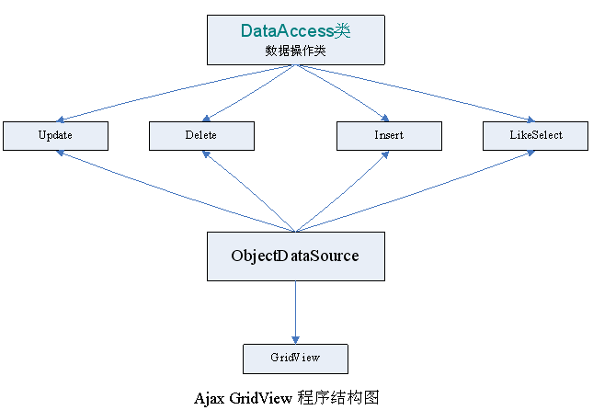
13.1.5 Ajax GridView的程序层次结构
该示例使用Movie数据库中的Movie数据表，在程序中提供了数据操作类，在界面上有ObjectDataSource控件提供数据操作。该示例结构如图所示。

Slide 8
13.1.6 Ajax GridView数据类
在本示例中，使用了后台的数据类DataAccess类，该类提供对数据库连接、事务、数据操作的封装。首先来看一下这个类的代码：
(详细内容请参照本书)
在DataAccess类中，提供了对数据的增、删、改、查的操作的公有方法，这些公有方法分别组装SQL语句调用私有方法执行数据操作。

Slide 9
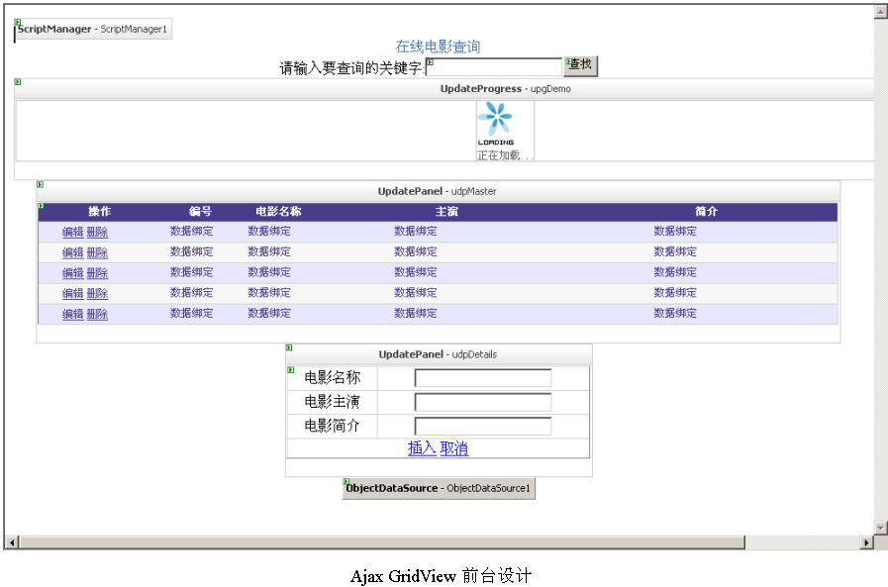
13.1.7 前台代码
本示例前台使用UpdatePanel包裹需要实现数据操作的GridView，由界面数据由ObjectDataSource控件提供，提供了DetailsView控件进行数据修改工作支持。

Slide 10
13.1.8 界面后台代码
本示例界面后台代码很简单，仅仅含有一些线程等待的代码，所有的线程等待都为了使界面上的UpdateProgress控件显示友好信息提示。
当界面ObjectDataSource执行数据操作时，就会线程等待，这时UpdateProgress控件就可以显示友好信息至用户。

Slide 11
13.2 Ajax无刷新聊天室
在上一节中，读者通过Ajax GridView的实现已经学习了如何使用ScriptManager、UpdatePanel控件。在本节中，将通过Timer控件和UpdatePanel控件配合实现无刷新的聊天室。

Slide 12
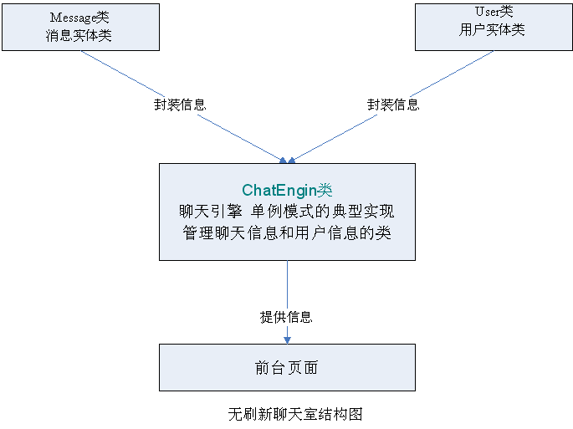
13.2.1 系统概述
本系统将实现无刷新聊天室，将实现的主要功能有：用户登录、发送聊天信息、动态更新消息列表、动态更新用户列表等。
无刷新聊天室需要解决重大的问题就是实现即时的聊天信息和用户信息的更新，为了实现即时刷新聊天信息和用户信息，就需要不间断的与服务器通信或采用定时与服务器通信获取信息的方式。在早期的聊天室的实现中，大多不断地通过框架集不断的刷新页面从而动态刷新聊天信息和用户信息的。

Slide 13
13.2.2 Timer控件介绍
本示例中使用到了UpdatePanel、ScriptManager、Timer控件，由于前两个控件在上一节中都介绍过了，在本节中将向读者介绍Timer控件。
在学习Timer控件之前，首先要注意ASP.NET Ajax控件中的Timer控件不同于System.Threading.Timer组件，ASP.NET Ajax控件中的Timer控件主要用于在Web页面中绘制客户端脚本和提供一种定时与服务器通信的机制。
Timer控件的定义相当简单，只需声明控件即可，代码如下所示：
<asp:Timer runat="server" ID="timer1" Interval="1000" OnTick="timer1_Tick"></asp:Timer>

Slide 14
13.2.3 聊天消息实体类和用户实体类
本系统中使用了聊天实体类和用户实体类进行对聊天信息和用户信息的封装，这两个类都只具有简单的用户信息和聊天信息的封装。
在聊天消息实体类中，对消息的各种属性进行了封装并提供了三种构造函数的重载，这些构造函数的重载用于不同情况下的消息对象的实例化。

Slide 15
13.2.4 聊天引擎类
在上节中，讲解了聊天消息、用户信息实体类。在本系统中，使用了一个聊天引擎类提供对聊天信息和用户信息的管理。
该类只有一个私有的构造函数，该构造函数不能被外部访问，外部无法直接实例化该类的对象。该类的实例化对象由该类的静态只读属性提供，静态属性是本类所有对象公有的，并且对该类静态变量的访问是被线程锁定的，所以保证了该类对象只有一个实例化对象。
该类还提供了对用户信息、聊天消息的管理，提供了发送消息、清除超时用户、添加用户的方法。
通过获取接口，可以很容易的遍历用户信息集合和消息链表

Slide 16
13.2.5 聊天登录页面
在本系统中，登录页面使用聊天引擎验证用户登录，前台页面验证用户实现局部刷新，前台HTML代码如下所示：
(详细内容请参照本书)
在前台HTML代码中可以看到，前台使用了验证控件进行数据提交验证，登录按钮被放置在UpdatePanel中，提交当前用户信息不用回传整个页面。
页面后台调用聊天引擎类的方法判断用户是否存在，当用户已存在即判断用户密码是否正确，如用户密码正确随即跳转至聊天页面。当用户不存在时，将用户信息添加至用户信息列表中并跳转至聊天页面。

Slide 17
13.2.6 聊天页面
聊天页面将页面前台分为了3个部分：聊天信息呈现部分，用户列表呈现部分、用户聊天信息发送部分。
用户聊天信息将用户设定的消息样式及消息组装在HTML标记包裹的字符串中，然后添加至聊天引擎类的消息列表中。界面上的Timer控件不断局部刷新消息列表，就可以实现即使的消息发送和无刷新的功能。

Slide 18
13.3 小结
在本章中，讲解了ASP.NET Ajax控件中的几个基本控件，并向读者展示了这些控件的基本使用方式。
在本章中，通过两个示例学习UpdatePanel和Timer控件，这两个示例较为简单直观的展示这两个控件的特征，在下一章中将要学习ASP.NET 中重要的组件ASP.NET Ajax Toolkit。

